Slide 1

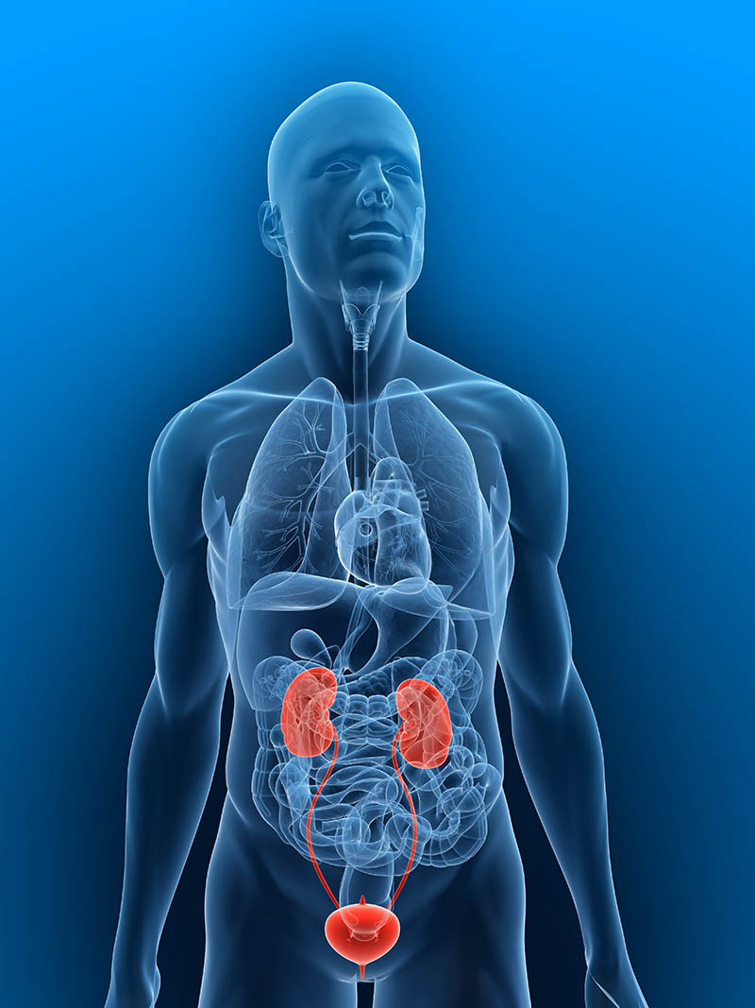
KAKO OČUVATI FUNKCIJU MOKRAĆNOG SUSTAVA
Biologija 8

Slide 2
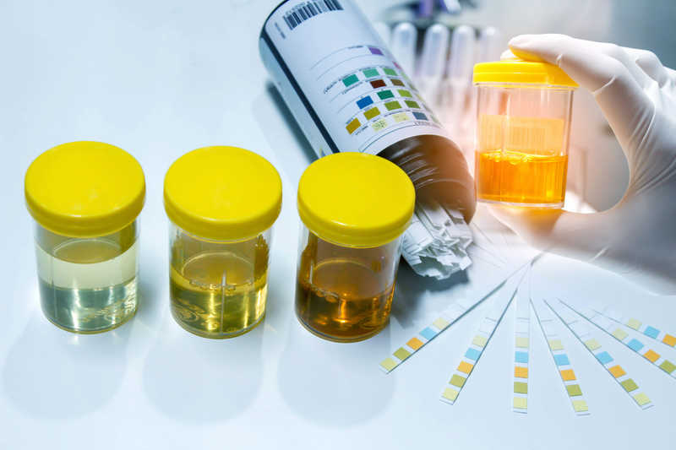
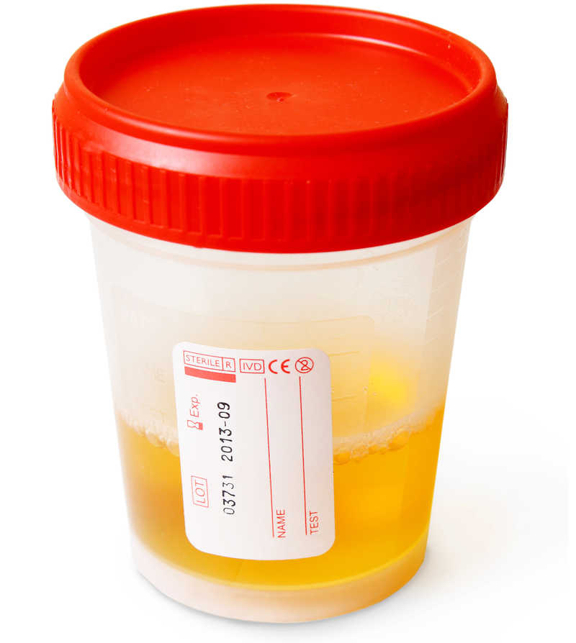
ANALIZA MOKRAĆE - najčešća i najvažnija laboratorijska metoda procjene zdravstvenog stanja čovjeka.
IZGLED mokraće
BOJA mokraće
Prati se i analizira
MIRIS mokraće
PH-vrijednost mokraće
PRISUTNOST TVARI

Slide 3
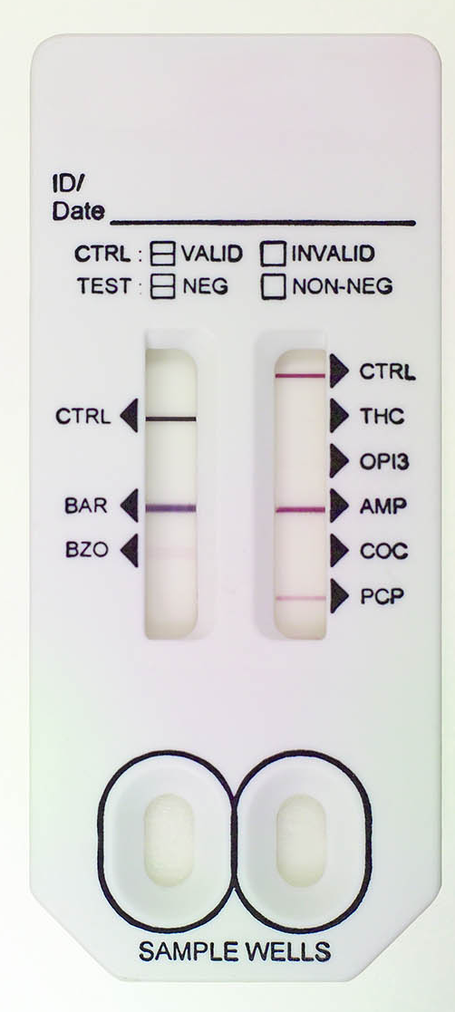


TESTNE TRAKE/ VRPCE - kojima se vrlo brzo dokazuje prisutnost PROTEINA, GLUKOZE, KRVI i sl. u mokraći.
Sastav mokraće ovisi o DOBI, AKTIVNOSTIMA, PREHRANI, KOLIČINI UNESENE TEKUĆINE U TIJELO, ZDRAVSTVENOM STANJU BUBREGA itd.
Zašto su infekcije mokraćnog sustava u žena češće nego u muškaraca?
Kod zdravih osoba mokraća bi trebala biti BISTRA i ŽUĆKASTA, a mokrenje VOLJNO i BEZBOLNO
ISTRAŽI
O čemu ovisi količina izlučene mokraće u 1 danu i kakva je njezina boja?
RB 16. str.

Slide 4
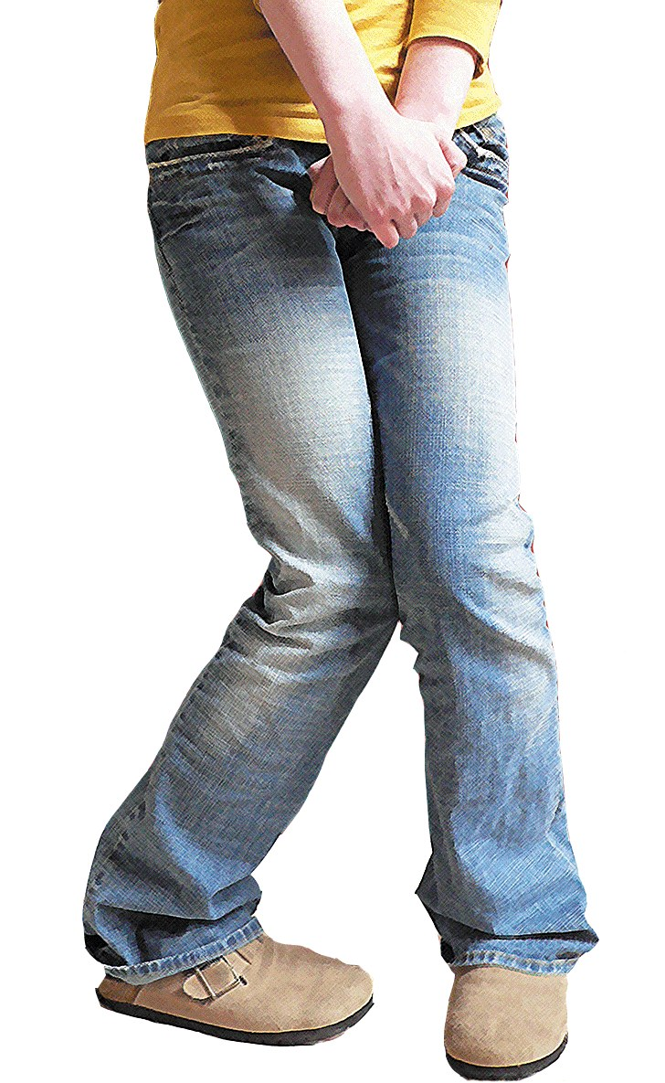
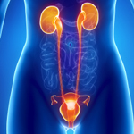

Zbog prekomjerne količine BAKTERIJA u mokraćnome/ mokraćno-spolnome sustavu:
UPALA:
MOKRAĆNE CIJEVI
MOKRAĆNOG MJEHURA
MOKRAĆOVODA
BUBREGA
Peckanje tijekom mokrenja
Promjena boje mokraće
ANTIBIOTICI +
DOVOLJNA KOLIČINA TEKUĆINE + UTOPLJAVANJE
Ta fotografija korisnika Nepoznat autor: licenca CC BY-NC-ND

Slide 5
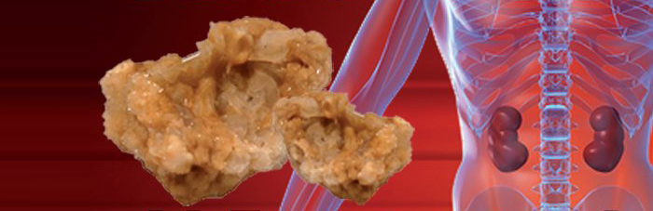
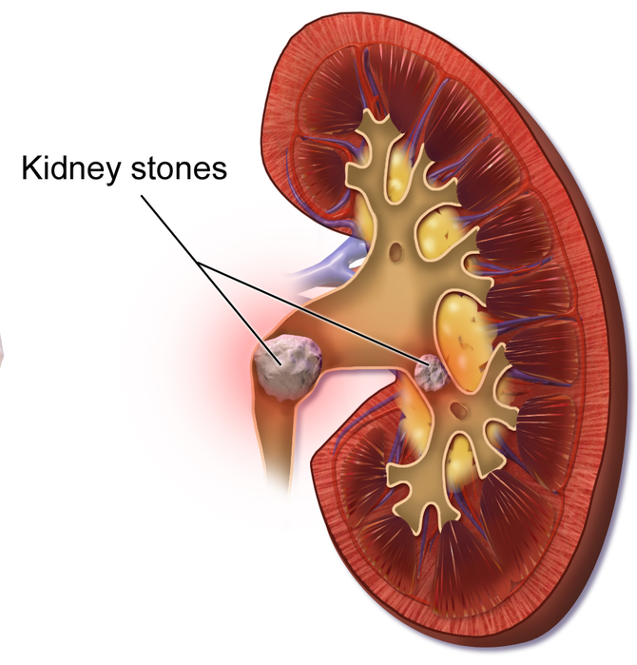
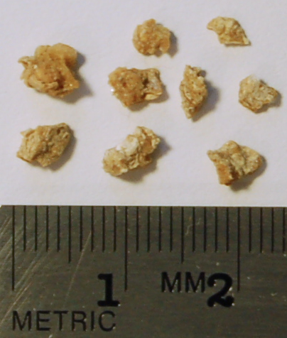
BUBREŽNI KAMENCI se uspješno UZV razbijaju u pijesak pa uz veću količinu tekućine mokraćom izlaze iz tijela.
bubrežni kamenci

Slide 6
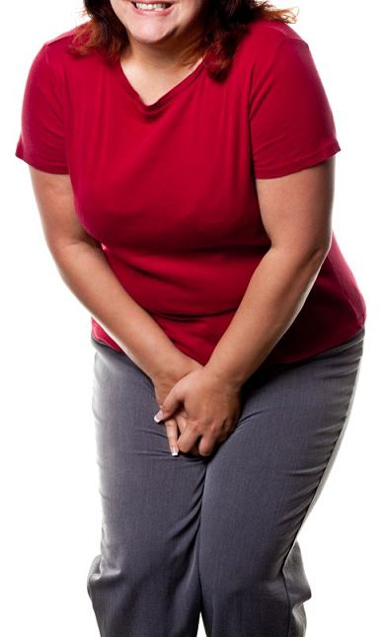
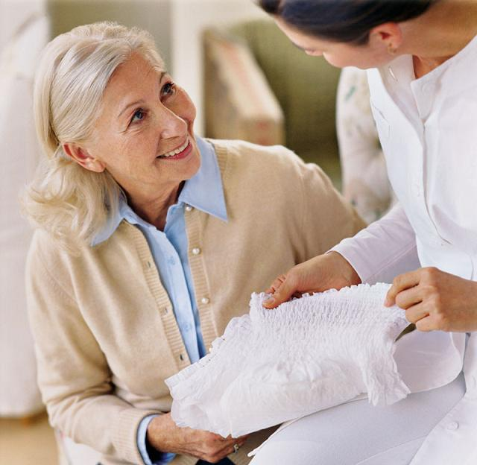
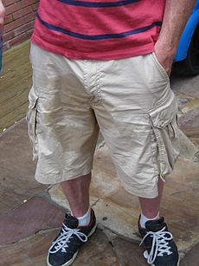
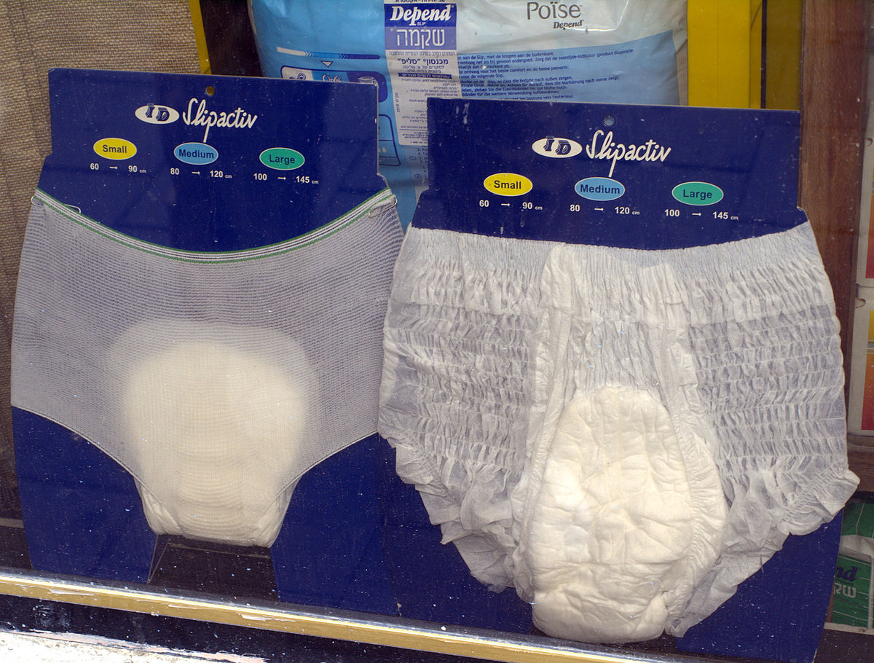
INKONTINENCIJA - nemogućnost kontrole mokrenja (najčešće kod starijih osoba)
Ta fotografija korisnika Nepoznat autor: licenca CC BY-NC-ND

Slide 7
Poremećaj u radu bubrega
Poremećaj u radu bubrega
Poremećaj u radu bubrega
Poremećaj u radu bubrega
Poremećaj HOMEOSTAZE !
SMRT !
ZATAJENJE BUBREGA
ULOGU PREUZIMA DRUGI BUBREG
ZATAJENJE OBA BUBREGA
nakupljanje ŠTETNIH TVARI u tijelu

Slide 8
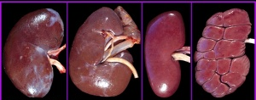
ZATAJENJE OBA BUBREGA
nakupljanje ŠTETNIH TVARI u tijelu
HEMODIJALIZA - izvantjelesno pročišćavanje krvi tzv. „umjetnim bubregom” 2-3 puta tjedno
često i posljedica DIJABETESA i VISOKOG KRVNOG TLAKA
TRANSPLANTACIJA BUBREGA
- važna genska podudarnost

Slide 9
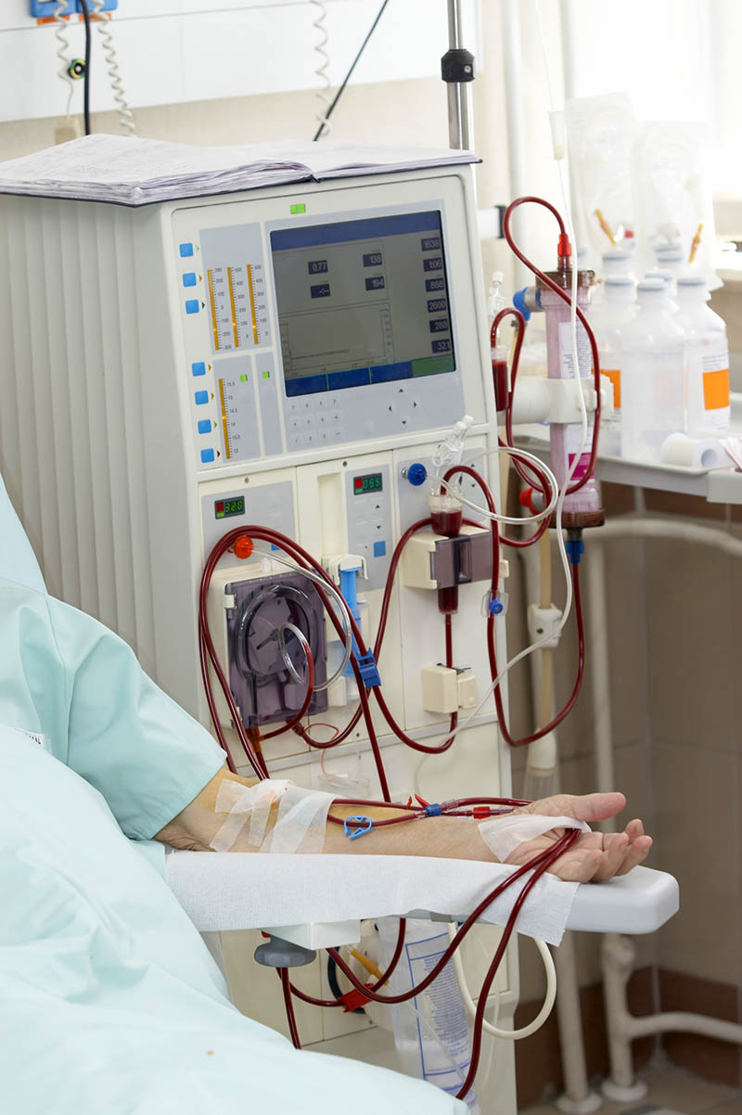
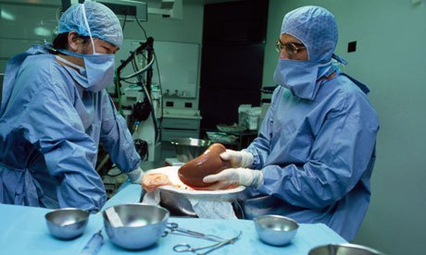
TRANSPLANTACIJA BUBREGA
HEMODIJALIZA

Slide 10
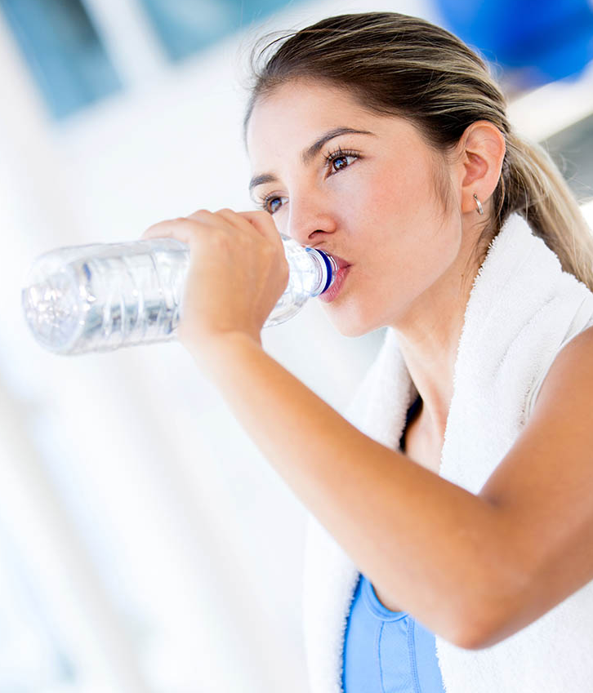

Za održavanje bubrega zdravima potrebno je:
piti dovoljno tekućine

Slide 11
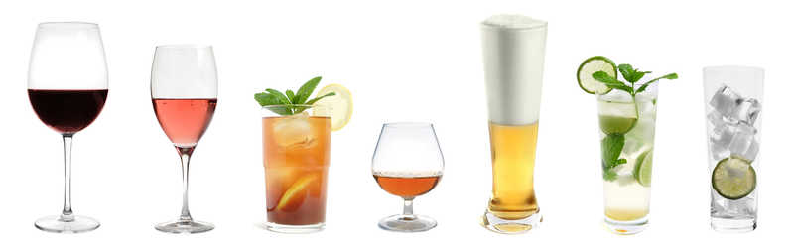
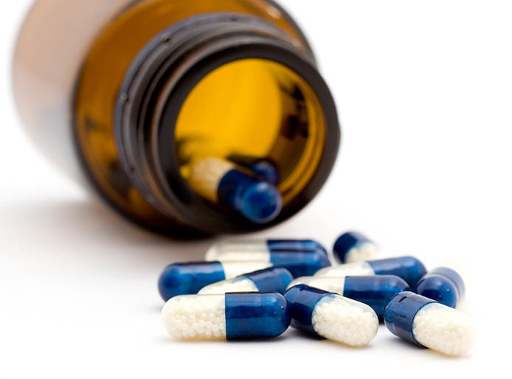
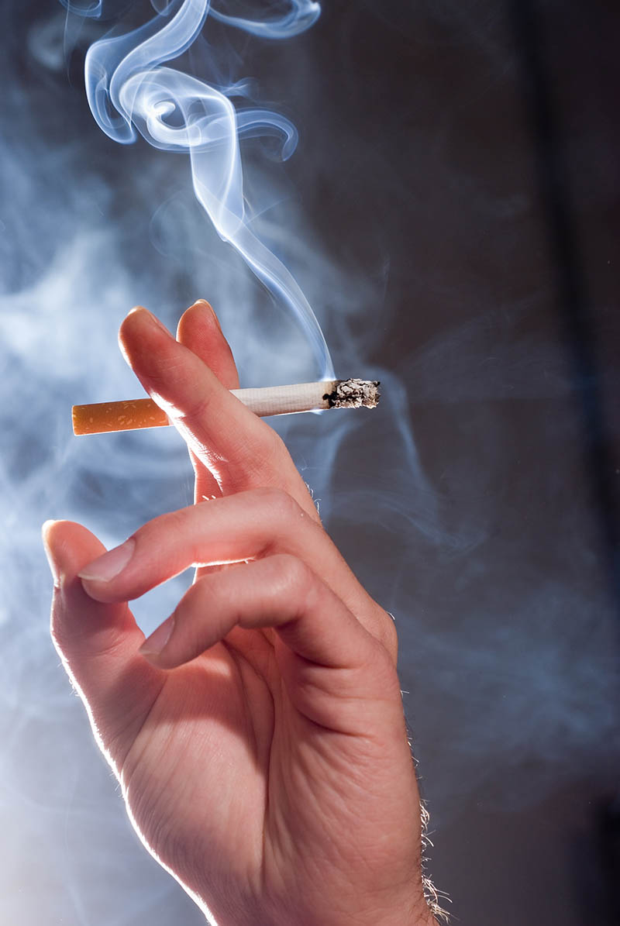
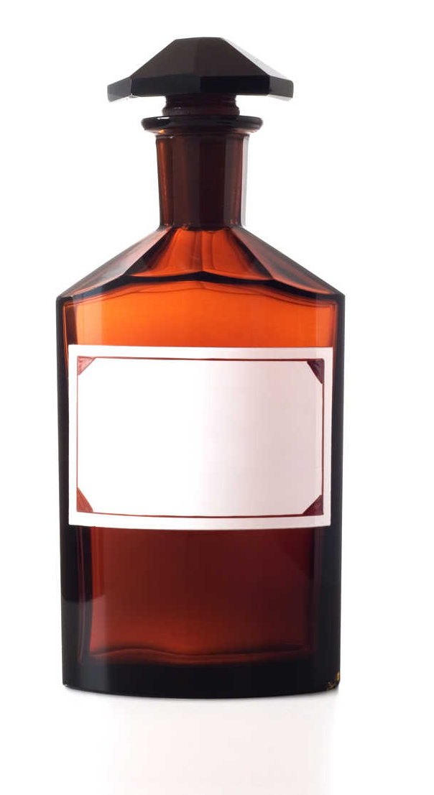
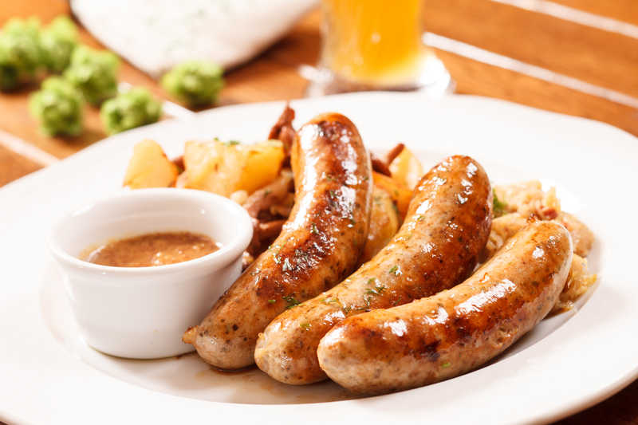

Za održavanje bubrega zdravima poželjno je:
izbjegavati jako začinjenu hranu, alkoholna pića, otrove, narkotike, nikotin
ZANIMLJIVOSTI
VIZUALNO +

Slide 12

PROVJERI ZNANJE

